Slide 1
BIOMECHANIKA ODPOROVANÉHO NÁDECHU
Mgr. Aneta Frajtová
Klinika rehabilitace a tělovýchovného lékařství 2. LF UK a FN Motol

Slide 2
ODPOROVANÝ NÁDECH
Trénink nádechových svalů pomocí cíleně aplikovaného odporu
IMT = Inspiratory Muscle Training
K ČEMU JE DOBRÝ?
Zvýšení svalové síly a / nebo vytrvalosti inspiračních svalů
Postupné vystavování nádechových svalů zátěži s následnou adaptací svalových vláken na zátěž

Slide 3
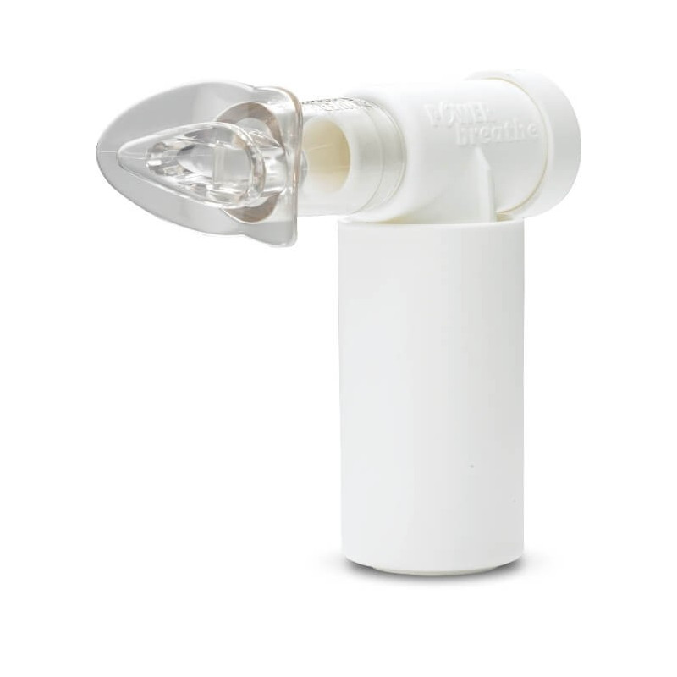
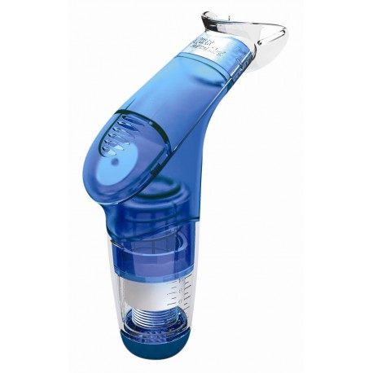
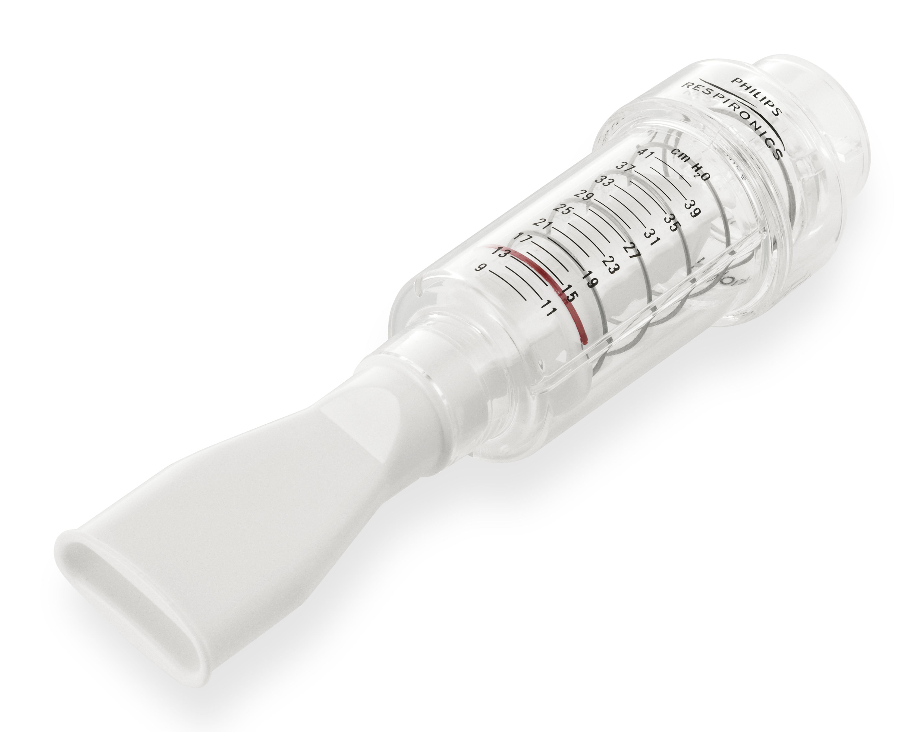
Jak ho můžeme provést?
POWERBreathe Medic
POWERBreathe Medium
Threshold IMT

Slide 4
CÍL
Zvýšení svalové síly inspiračních svalů a jejich vytrvalosti
Zlepšení fyzické zdatnosti
Zmírnění dušnosti
Zlepšení tolerance zátěže

Slide 5
Typy svalových vláken
Biomechanika odporovaného nádechu – PODROBNĚJŠÍ VHLED
Typ I (SO) – „slow oxidative“: schopnost pomalejší kontrakce, relativně slabší, významná odolnost vůči únavě
Typ IIA (FOG) - „fast oxidative“: schopnost středně rychlé a silné kontrakce, velká odolnost vůči únavě
Typ IIB (FG) - „fast glycolytic“: schopnost velmi rychlé a silné kontrakce, menší odolnost vůči únavě

Slide 6
Distribuce vláken v rámci inspiračních svalů
Biomechanika odporovaného nádechu – PODROBNĚJŠÍ VHLED
Dospělý člověk:
Bránice: 55% SO vláken, 21% FOG, 24% FG
Interkostální svaly: více fragmentované, okolo 60% SO vláken
Změna poměrů u pacientů s chronickým respiračním onemocněním
Zdroj: Polla B, D’Antona G, Bottinelli R, et al Respiratory muscle fibres: specialisation and plasticity, Thorax 2004;59:808-817.

Slide 7
Adaptace svalu vlivem zátěže
Biomechanika odporovaného nádechu – PODROBNĚJŠÍ VHLED
Vytrvalostní zátěž
Metabolická adaptace
Extrakce kyslíku (a.-v. O2 diference)
Změny průtoku a distribuce krve

Slide 8
Adaptace svalu vlivem zátěže
Biomechanika odporovaného nádechu – PODROBNĚJŠÍ VHLED
Silový trénink
Zvýšení objemu rychlých vláken a jejich bílkovinných filament
Zvýšení zásoby ATP, CP, glykogenu
Zlepšení biomechanické účinnosti

Slide 9
Prokázaný adaptační mechanismus
Biomechanika odporovaného nádechu – PODROBNĚJŠÍ VHLED
Ramírez-Sarmiento et al. (2002) – statisticky významný 38% proporční nárůst ve vláknech typu I, 21% nárůst velikosti vláken typu II u CHOPN pacientů zlepšení silové a vytrvalostní složky inspiračních svalů, zvýšená odolnost proti svalovému vyčerpání
Zdroj: Ramirez-Sarmiento A, Orozco-Levi M, Guell R, Barreiro E, Hernandez N, Mota S, Sangenis M, Broquetas JM, Casan P, Gea J. Inspiratory muscle training in patients with chronic obstructive pulmonary disease: structural adaptation and physiologic outcomes. Am J Respir Crit Care Med. 2002 Dec 1;166(11):1491-7. doi: 10.1164/rccm.200202-075OC. Epub 2002 Jul 19. PMID: 12406842.

Slide 10
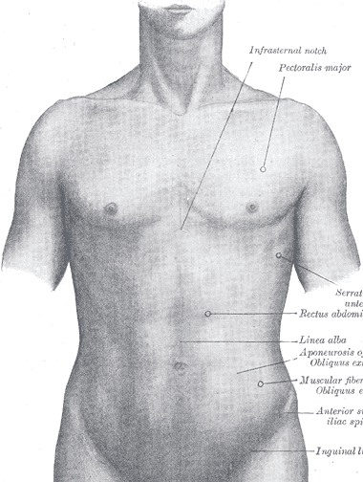
Biomechanika dechové vlny – klidové dýchání
Biomechanika odporovaného nádechu
Posloupnost dechové vlny – zdola kraniálně
Aktivace horního hrudního sektoru
Aktivace středního hrudního sektoru
Aktivace dolního hrudního sektoru
Vyklenutí břišní stěny a její aktivace
(doprovázeno mírným rozšířením thoraxu)

Slide 11
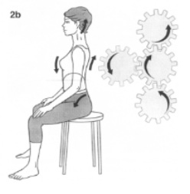
Biomechanika dechové vlny
klidové dýchání
Korigovaný sed respektující pohybovou osu dýchání
Pohybová osa dýchání:
pánev – páteř s hrudníkem – hlava
Paralelní nastavení rovin v ose = vhodný vstupní stav pro zapojení všech částí bránice
Maximální efektivita bránice – nutná koaktivace dalších svalových skupin
Ventrální muskulatura
Intersegmentální svaly páteře
Pánevní dno
Hluboké flexory Cp
Obr.: Kolář et al. (2012), Rehabilitace v klinické praxi; s. 236.

Slide 12
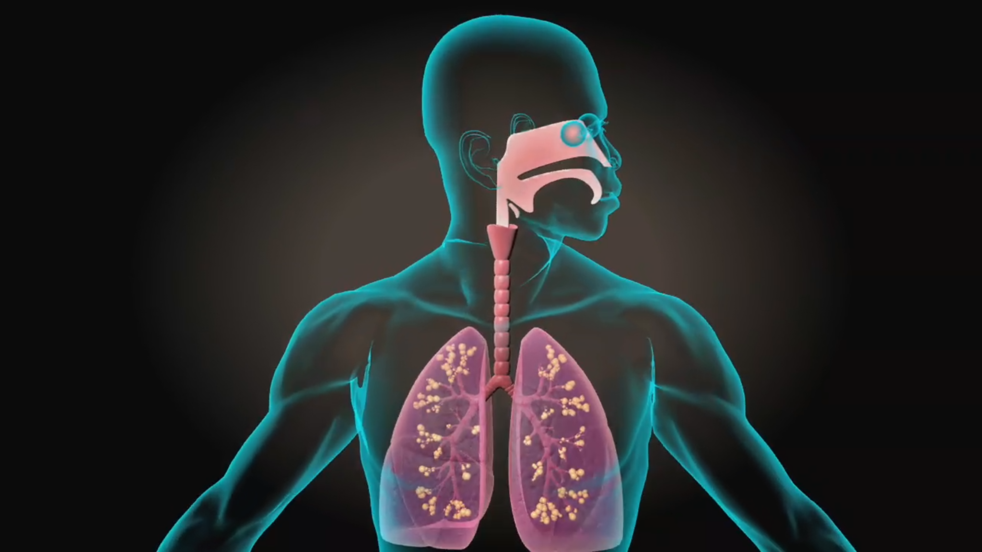
Biomechanika dechové vlny – klidové dýchání
Respektování zákonitostí kineziologie dýchání
+ edukace pacienta v rámci dechového vzoru
Rozvíjení thoraxu: laterolaterálně ventrodorzálně kraniokaudálně
Za ideálního stavu: zvýšení Vt ve všech částech plic za minimalizace úsilí auxiliárních nádechových svalů

Slide 13
Biomechanika odporovaného nádechu
Biomechanika odporovaného nádechu
Zintenzivnění všech složek dechové vlny
Výzkum Šorfové a Čapkové (2015) z FTVS – signifikantní zvýšení laterálního , ventrodorzálního , kraniokaudálního rozvíjení hrudníku; u části probandů zvětšení vertikálního průměru thoraxu
Dle Kapandjiho (2008) vede transverzální rozšíření thoraxu a zvětšení jeho vertikálního průměru k aktivaci bránice.
Zdroj: ČAPKOVÁ, Alena. Ovlivnění dechových pohybů pomocí POWERBreathe. Praha, 2015. Diplomová práce. Univerzita Karlova, Fakulta tělesné výchovy a sportu, Ústav anatomie a biomechaniky. Vedoucí práce Doc. Ing. Monika Šorfová, PhD.

Slide 14
Optimální provedení
Biomechanika odporovaného nádechu
Inspirium
Rychlé kratší
NE o max. objemech
NE za max. úsilí
Vhodné nastavení odporu
(individuálně na základě vyšetření)
Exspirium
Aktivní
Zhruba 2x delší než samotný nádech

Slide 15
Optimální provedení
Biomechanika odporovaného nádechu
Dodržení pohybové osy: pánev – páteř s hrudníkem - hlava
Korekce a edukace v rámci provedení dechového vzoru
Korekce a edukace v rámci nežádoucích souhybů

Slide 16
Biomechanika odporovaného nádechu

Slide 17
Možnosti
provedení
IMT:
Využití pozic
z vývojové kineziologie
Varianta:
ŠIKMÝ SED
Biomechanika odporovaného nádechu
IMT = Inspiratory Muscle Training

Slide 18
Využití pozic
z vývojové kineziologie
Varianta:
MEDVĚD
Biomechanika odporovaného nádechu

Slide 19
Využití pozic
z vývojové kineziologie
Varianta:
RYTÍŘ
Biomechanika odporovaného nádechu

Slide 20
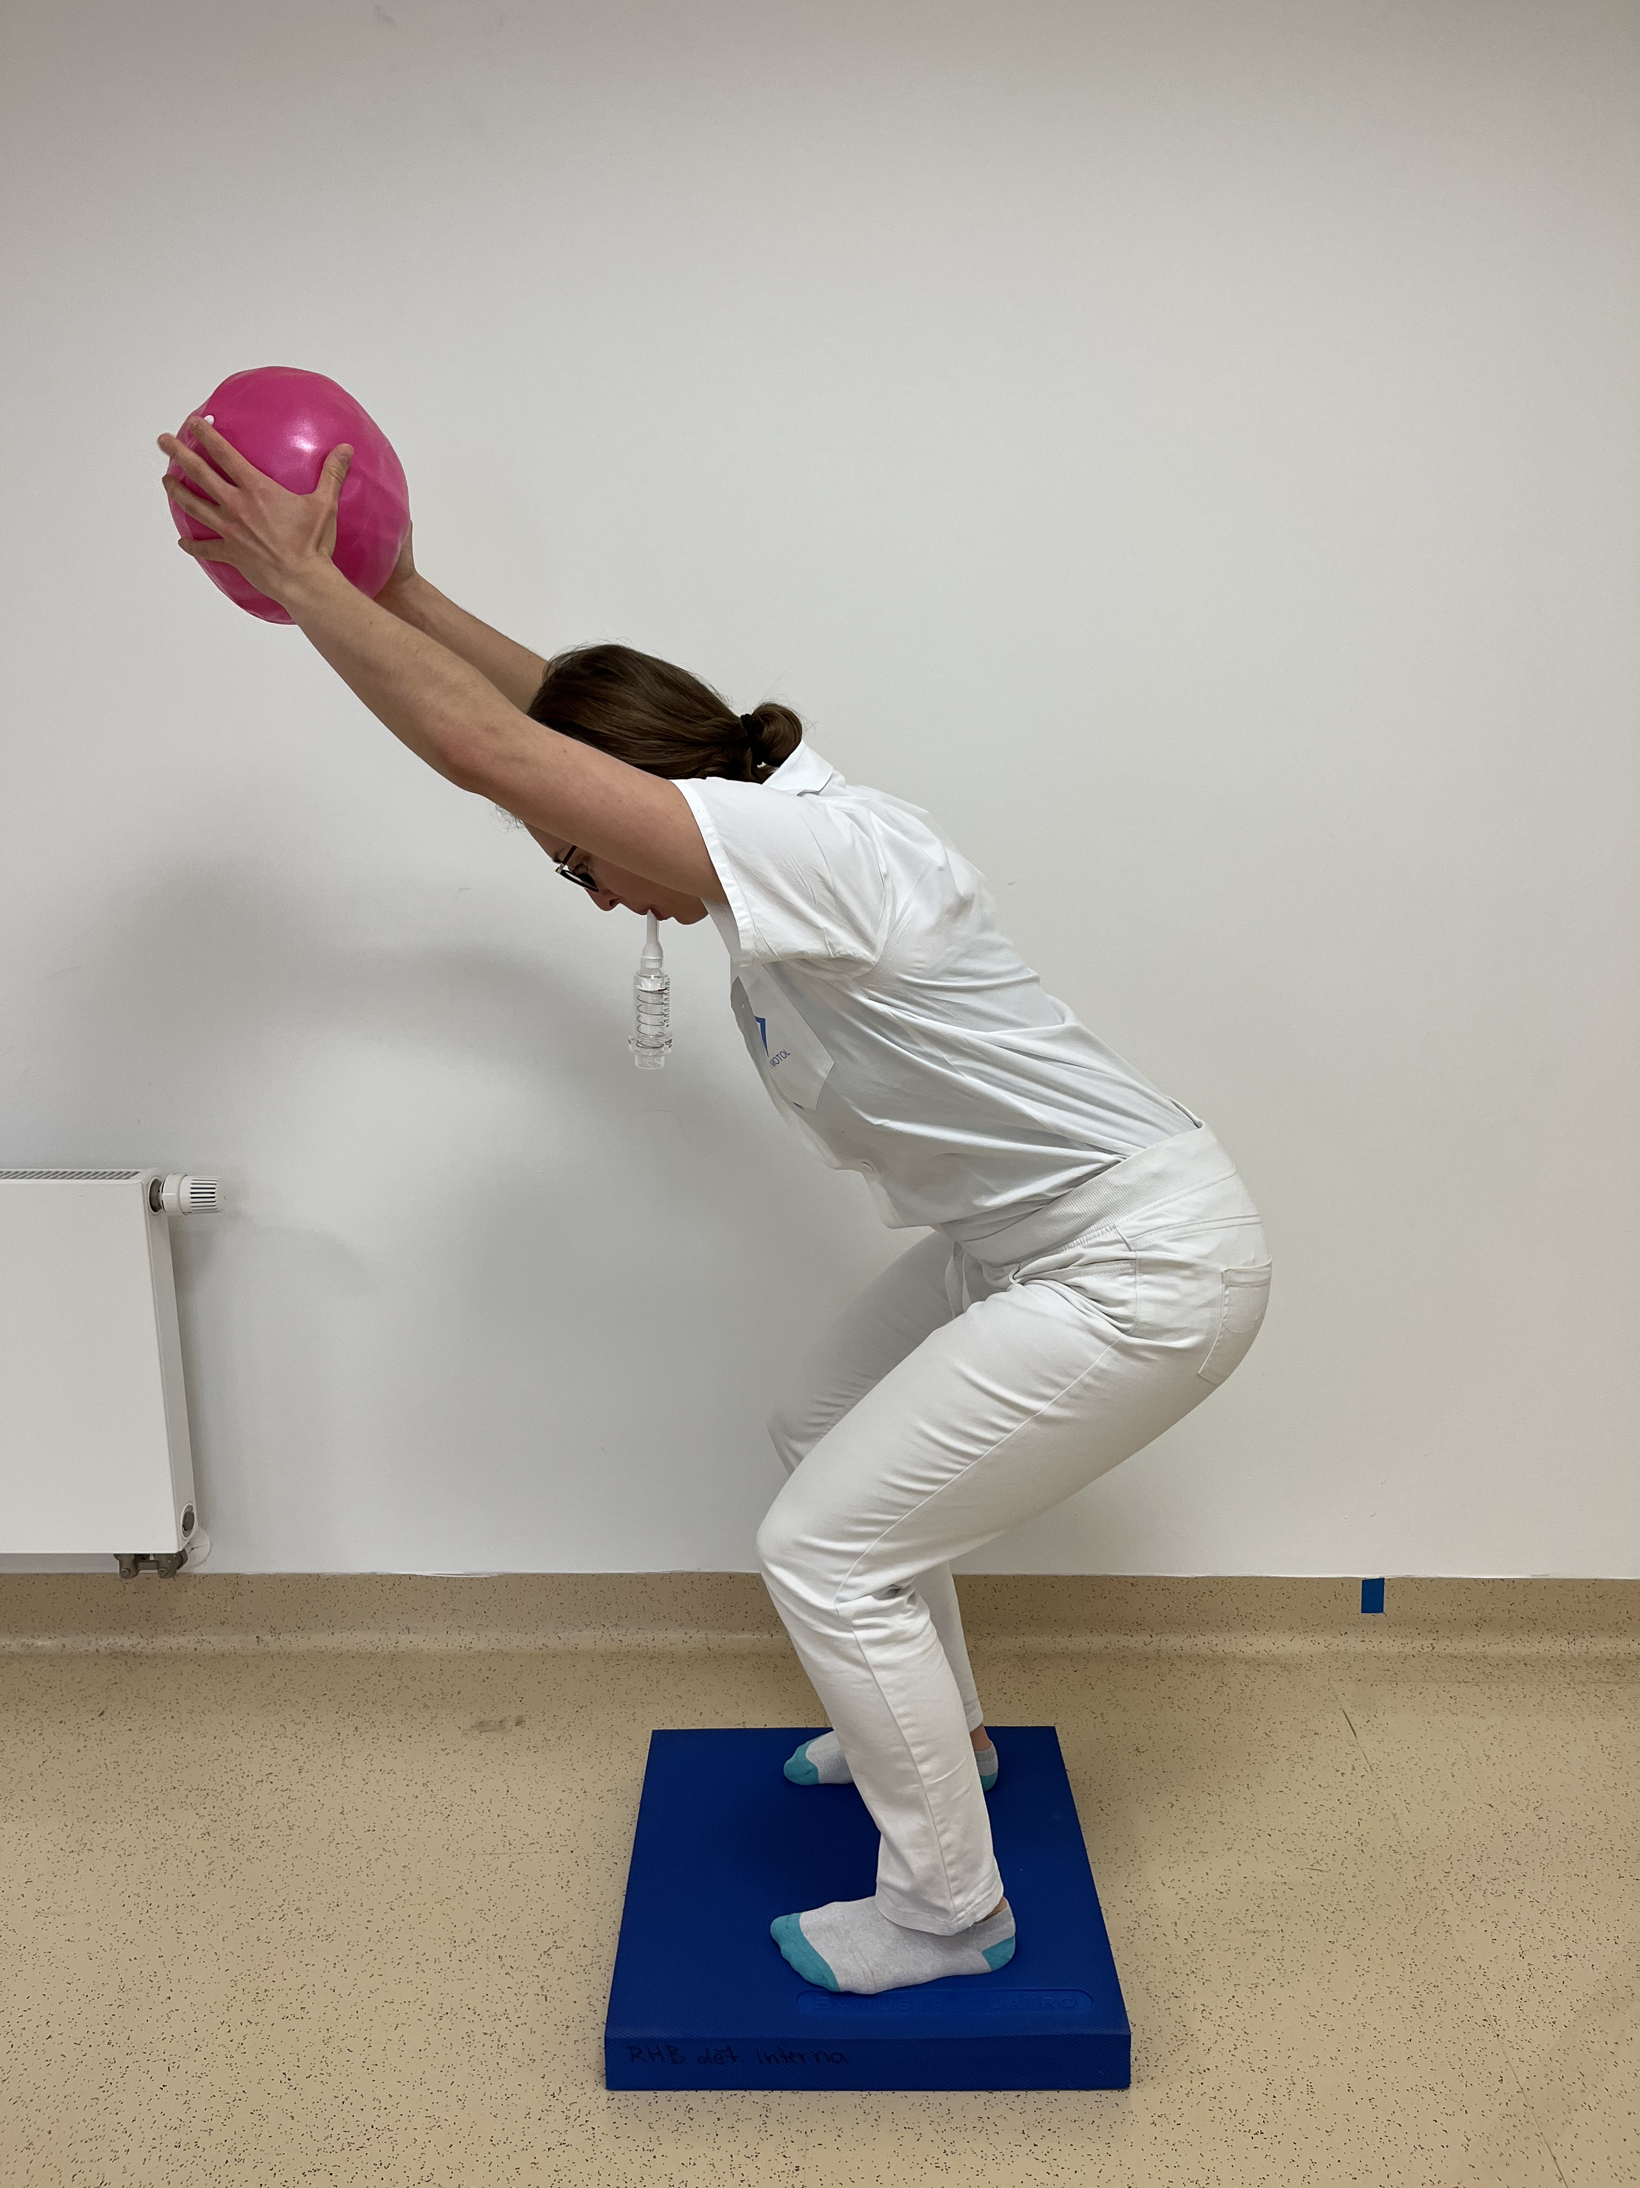
Kombinace provedení
SQUAT v kombinaci s labilní plochou
Biomechanika odporovaného nádechu

Slide 21
SHRNUTÍ:
Biomechanika odporovaného nádechu
Trénink inspiračních svalů (IMT) vede na základě fyziologických adaptačních procesů ke zvýšení svalové síly, vytrvalosti nádechových svalů a k následnému zlepšení tolerance fyzické zátěže
Ze zařazení IMT do terapie může profitovat široké spektrum pacientů
Správné nastavení tréninku a provedení odporovaného nádechu je pro výsledný efekt terapie stěžejní
IMT je možné - při dodržení zákonitostí kineziologie dýchání - provést ve variabilních provedeních

Slide 22
DĚKUJI ZA POZORNOST
Mgr. Aneta Frajtová
Klinika rehabilitace a tělovýchovného lékařství
2. LF UK a FN Motol
Kontakt: aneta.frajtova@fnmotol.cz
Biomechanika odporovaného nádechu

